Slide 1
高等学校新冠肺炎疫情防控 技术方案（第五版）
宣 传 教 育 材 料
抗 击 肺 炎 从 我 做 起
-2022年4月印发-

Slide 2
前 言
为进一步指导高等学校做好新冠肺炎疫情防控作，压实校园防控主体责任，有序落实常态化防控与应急处置措施，根据新型冠状病毒肺炎防控方案和当前疫情形势需要，在前期技术方案基础上，组织制定了高等学校新冠肺炎疫情防控技术方案（第五版）。

Slide 3
目 录 CONCENT
1、第五版《技术方案》出台背景
2、第五版《技术方案》调整要点
3、第五版《技术方案》全文内容学习

Slide 4
第一部分
第五版《技术方案》出台背景

Slide 5
出台背景
2022年国内疫情现状
自2020年以来全球新冠肺炎疫情仍处于大流行状态。近期，全国本土聚集性疫情呈现点多、面广、频发的特点，我国疫情防控工作面临严峻挑战。

Slide 6
出台目的
为指导高等学校做好新冠肺炎疫情防控工作，压实校园防控主体责任，有序落实常态化防控与应急处置措施，根据新型冠状病毒肺炎防控方案和当前疫情形势需要，对《高等学校新冠肺炎疫情防控技术方案（第四版）》进行修订，形成本版方案。

Slide 7
第二部分
第五版《技术方案》调整要点

Slide 8
新版《技术方案》六大调整要点
1、第五版《技术方案》出台背景
根据不同学校环境和师生来源特点，针对性落实校园出入管理、师生员工管理、重点场所和区域管理、环境卫生整治、校内个人防护等措施，着力防范疫情输入校园。

Slide 9
六大调整要点
2、增加校园常态化疫情监测预警
及时监测疫情形势变化，严格实施人员健康监测、体温检测、晨午检和因病缺课缺勤追踪登记等措施，定期组织师生员工开展核酸检测抽检。如所在县（市、区、旗）发生疫情，要根据疫情扩散风险加密核酸检测频次，提高核酸检测抽检比例，鼓励增加抗原检测，加强学校疫情早发现力度。

Slide 10
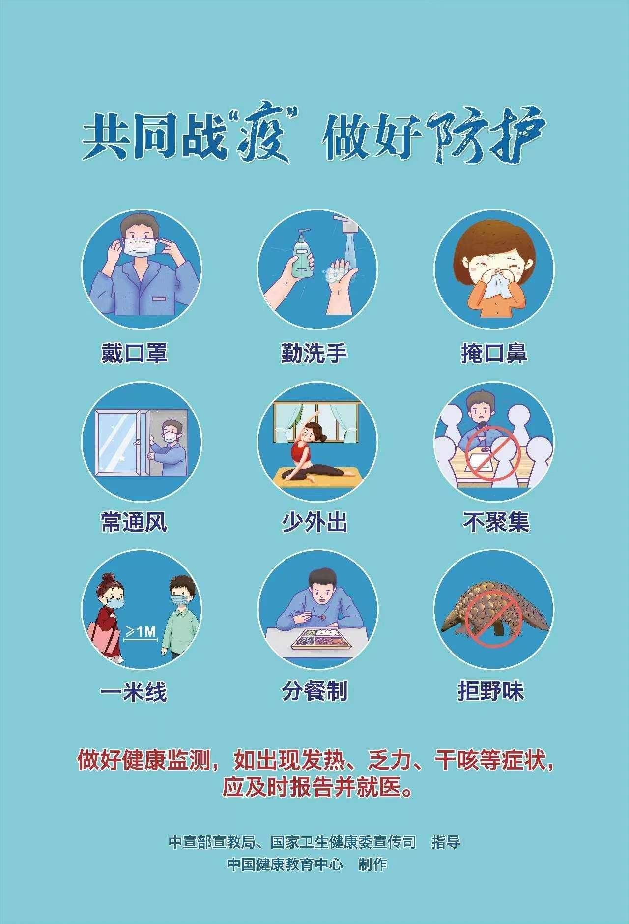
六大调整要点
3、要细化完善疫情应急处置要求
如校园出现疫情后，要立即完成常态化和应急机制转换，做好传染源控制和管理、风险区域与风险人员划定管控，有序落实封闭管理、人员转运、核酸检测、健康监测、环境消毒和垃圾处理等，确保最短时间遏制疫情传播蔓延。

Slide 11
六大调整要点
4、对适龄人群疫苗接种工作提出要求
坚持知情、同意、自愿原则，鼓励3岁以上适龄无接种禁忌人群应接尽接，推进符合条件的18岁以上目标人群加强免疫接种。

Slide 12
六大调整要点
5、强调做好师生员工人文关怀和服务保障
加强疫情防控期间宣传引导和心理疏导，及时回应师生员工合理诉求和关切。
6、强调做好师生员工人文关怀和服务保障
相关部门安排专人定期检查评估，确保学校疫情防控各项措施落到实处。

Slide 13
第三部分
第五版《技术方案》全文内容学习

Slide 14
开学前的注意事项
1、重视开学准备
学校根据疫情形势和所在地疫情防控政策要求，加强学校疫情监测综合分析和风险研判，做好新冠肺炎和学校常见传染病预防工作，科学制定开学工作方案，师生员工和学校公共卫生安全得到切实保障后，周密安排师生返校，安全有序推进开学工作。

Slide 15
开学前的注意事项
2、落实“四方责任”
严格落实辖区党委和政府属地责任、行业部门主管责任、学校主体责任、师生员工自我管理责任。高等学校党委书记和校长是学校疫情防控工作第一责任人，全面负责学校疫情防控的组织领导和责任落实，提前有序做好开学前学校疫情防控各项准备。

Slide 16
开学前的注意事项
3、完善联防联控机制
教育行政部门与卫生健康部门、疾控机构加强指导，推动学校与疾控机构、就近定点医疗机构的沟通协调，争取属地政府与辖区内高校建立“包联制”，配合属地积极开展联防联控。卫生健康部门、疾控机构提供专业指导和人员训，形成教育、卫生和学校、家庭、医疗机构、疾控机构“点对点”多方协作机制、监测预警机制与快速反应机制，做到业务指导、培训、巡查全覆盖。教育行政部门安排专人定期检查评估，开展专项风险排查，确保每项措施落到实处。

Slide 17
开学前的注意事项
4、细化防控方案
学校防控骨干应熟悉掌握当地防控要求、防控方案、医疗服务预案，根据疫情防控形势和师生来源特点，完善常态化疫情防控方案，细化各项防控措施，做到任务明确、责任到人。校医院（医务室）等应发挥与疾控机构、医疗机构的纽带作用。

Slide 18
开学前的注意事项
5、完善应急预案
高校开学前与属地医疗机构、疾控机构和公安机关等做好对接，健全学校疫情处置机制，周密部署、联动高效做好应急预案，做到“点对点”“人对人"。针对性地开展疫情防控多场景、实操性应急演练，确保一旦发生疫情，应急预案各环节能快速响应，应急措施到位，以最快速度落实隔离、转运、流调、封控、治疗、健康监测、信息发布、线上教学、舆情监测、人文关怀、服务保障等。

Slide 19
开学前的注意事项
5、完善应急预案
高校开学前与属地医疗机构、疾控机构和公安机关等做好对接，健全学校疫情处置机制，周密部署、联动高效做好应急预案，做到“点对点”“人对人"。针对性地开展疫情防控多场景、实操性应急演练，确保一旦发生疫情，应急预案各环节能快速响应，应急措施到位，以最快速度落实隔离、转运、流调、封控、治疗、健康监测、信息发布、线上教学、舆情监测、人文关怀、服务保障等。

Slide 20
开学前的注意事项
6、做好防疫储备
提前做好口罩、消毒剂、洗手液、非接触式测温设备等防疫物资储备。在学校内或周围具备隔离条件的宾馆设立临时留观室，位置相对独立，必备物资齐全，操作流程规范，值守人员合格，以备人员出现疑似症状时立即进行暂时隔离，用于隔离的空间和房间数量应尽量充足。加强学校卫生管理员、宣传员等校园防控队伍建设。安排专人负责学校卫生设施管理、卫生保障、监督落实等工作。

Slide 21
开学前的注意事项
7、彻底整治环境
对校园实施全面环境卫生整治，加强对冰鲜冷链物流的监控和管理，保障饮食和饮水安全。对教室、实验室、会议室、食堂、宿舍、图书馆、体育馆、公共卫生间等场所进行彻底卫生清洁消毒、通风换气、垃圾清理。对校园内使用的空调通风系统和公共区域物体表面进行清洁和预防性消毒。

Slide 22
开学前的注意事项
8、加强教育培训
通过各种媒体等途径，全方位开展新冠肺炎防控知识宣传教育，引导师生牢固树立“自己是健康第一责任人”意识。对高校党政领导干部、师生员工开展新冠肺炎疫情防控法规和制度、个人防护与消毒等知识和技能培训。

Slide 23
开学前的注意事项
9、做好信息摸查
建立覆盖全体师生员工的健康监测制度，全面摸查、准确动态掌握在校师生员工的健康状况、新冠病毒疫苗接种情况以及近期行程等信息，拟定师生员工返校方案，精准施策，做到“一校一策，一人一档”。

Slide 24
开学前的注意事项
10、推进疫苗接种
符合接种条件的师生员工的新冠病毒疫苗接种做到应接尽接。符合条件的18岁以上目标人群进行1剂次同源加强免疫或序贯加强免疫接种，不可同时接受同源加强免疫和序贯加强免疫接种。

Slide 25
开学前的注意事项
11、报备健康状况
开学前连续14天每日监测体温以及新冠肺炎相关症状，记录健康状况和活动轨迹，将健康码、行程卡如实上报学校，
配合学校做好开学入校健康检查。

Slide 26
开学前的注意事项
12、落实返校要求
及时掌握学校各项防控制度及本地和学校所在地的疫情形势、防控规定，掌握个人防护与消毒等知识和技能。学校
正式确定和通知开学时间前，学生未经审批原则上不得提前返校。确需返校的，应履行报批程序。

Slide 27
开学前的注意事项
13、实施分类管理
跨省区返校的高校师生员工开学前需持48小时内核酸检测阴性证明，途中做好个人防护，到校后根据当地防控要求可再分批进行核酸检测。境外师生员工未接到学校通知一律不返校，返校时按照我国相关政策要求接受管理。

Slide 28
正 确 戴 口 罩 的 方 式

Slide 29
返校途中的自我保护
请输入标题
（一）返校途中要随身携带足量的口罩、速干手消毒剂等个人防护用品，全程佩戴好口罩，注意卫生，做好防护。
（二）在公共交通工具上尽量减少与其他人接触。

Slide 30
返校途中的保护
（三）返校途中身体出现疑似症状，应当主动报告，及时就近就医。在机场、火车站以及乘坐飞机、火车等公共交通工具时，应主动配合工作人员进行健康监测、防疫管理等。

Slide 31
开学后学校的管理要求
1、落实主体责任
压实学校传染病防控主体责任，严格落实常态化疫情防控各项措施，细化完善传染病防控工作方案和应急处置方案，落实学校传染病疫情报告制度、因病缺课（勤）追踪登记制度、复课证明查验制度等要求和防控措施。

Slide 32
开学后学校的管理要求
2、 严格日常管理
依托学校、院（系、部、处等）、班级三级公共卫生工作网络，每日掌握师生员工动态，做好缺勤、早退、请假记录。全体师生员工非必要不前往中高风险地区。对因病缺勤缺课师生员工，坚持密切追踪诊断结果和病情进展。加强新冠肺炎相关症状、流感等季节性常见传染病的监测、分析、预警、处置。经常性开展防疫培训、检查排查，将疫情防控作为学校日常管理的重要内容。

Slide 33
开学后学校的管理要求
3、 加强校门管理
全面把控进出校园通道，做到专人负责、区域划分理、人员登记排查记录齐全。所有人员入校时严格核验身份、测量体温、查看健康码和行程卡，所有人员健康码、行程卡和体温正常、佩戴口罩方可进入。合理设置快递收发点，加强对外卖配送和快递人员核查、登记与管理，加强冷链食品包装、国内国际邮件预防性消毒。积极运用信息化手段，实施便捷的进出校门管理机制。全面排查出入校漏洞，重点检查围栏损坏处、绿植围挡处、矮墙等人员可通过又无人看管的区域，及时修缮、堵上漏洞。

Slide 34
开学后学校的管理要求
4、 加强公共场所管理
落实校园内公共区域卫生管理制度和消毒制度。校园垃圾日产日清，并做好垃圾盛装容器的清洁消毒。使用空调时应当保证空调系统供风安全。疫情期间，增加对公共区域开关面板、水龙头、门把手、楼梯扶手、健身器材等高频接触物体表面的清洁消毒频次。校内大型建设施工现场实行闭环管理，施工人员与校园实现物理隔离。

Slide 35
开学后学校的管理要求
5、加强食堂卫生管理
落实《教育部办公厅市场监管总局办公厅 国家卫生健康委办公厅关于加强学校食堂卫生安全与营养健康管理工作的通知》（教体艺厅函〔2021〕38号）要求，食堂餐桌安装隔板，错峰就餐，引导人员保持安全距离。建立就餐、清洁消毒等食堂卫生管理台账。严格执行食品进货查验记录制度，原料从正规渠道采购，保证来源可追溯。做好就餐区域桌椅地面及餐（饮）具和炊具的清洁消毒，及时收集和处理餐余垃圾。

Slide 36
正 确 洗 手 的 七 个 步 骤

Slide 37
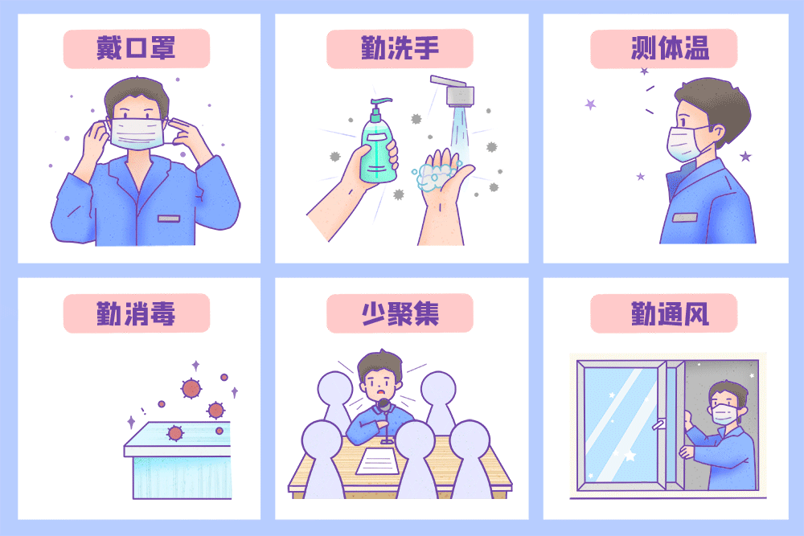
开学后学校的管理要求
6、 加强宿舍管理
学生宿舍严禁外来人员入内，安排专人负责宿舍的卫生管理和检查，引导学生在宿舍区不聚集、少串门。宿舍要勤通风、勤打扫，保持厕所和公共区域清洁卫生，洗手设施运行良好，做好垃圾清理和日常公共区域清洁消毒。

Slide 38
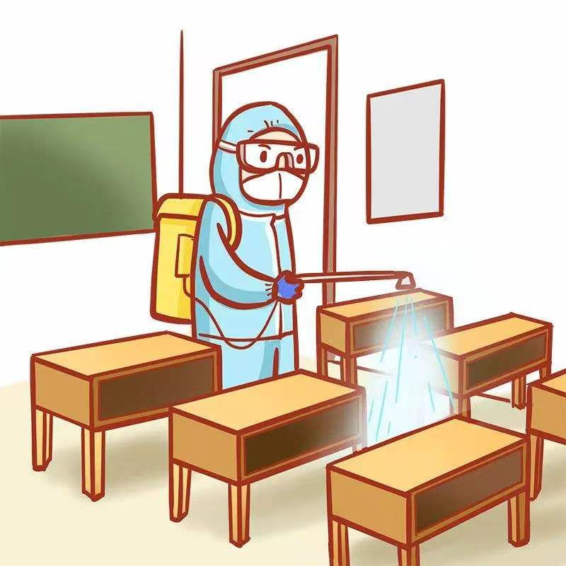
开学后学校的管理要求
7、 加强活动管理
根据校园情况合理控制人员密度，加强对教室、自习室、图书馆、体育场等公共空间内的人员密度控制。原则上非必要不组织大型室内 聚集性活动。

Slide 39
开学后学校的管理要求
8、 加强家属区管理
将家属区纳入社区常态化防控管理，对家属区实行网格化管理。加强学校通勤车辆管理。加强教职员工所在院系与其家属和社区网格管理员的沟通交流，密切注意教职员工家属日常身体情况。

Slide 40
开学后学校的管理要求
9、 开展应急演练
高校在开学后应定期组织开展应对校园突发新冠肺炎疫情的应急演练，提高应急预案的针对性、实用性、可操作性
和即时反应能力，检验学校疫情防控骨干和师生员工等对应急预案的熟悉程度，对发现的问题和薄弱环节要及时整改、调整。

Slide 41
开学后学校的管理要求
10、 遵守校门管理
师生员工应遵守学校校门管理规定，尽量减少出校。学生做到学习、生活空间相对固定，对于因找工作、实习等原因，
确应出校的，履行相应程序，允许进出校。

Slide 42
开学后学校的管理要求
11、 加强健康监测
加强师生员工健康监测，一旦出现疑似症状应及时上报，并按照相关规定就医，不带病上课、工作。在当地应对疫情联
防联控机制（领导小组、指挥部）的支持和保障下定期组织师生员工开展核酸抽检，对安保、保洁、食堂等校园工作人员加强健康管理和增加核酸检测频次。

Slide 43
开学后学校的管理要求
12、 加强个人防护
符合接种条件的师生员工应积极接种新冠病毒疫苗，并完成加强接种。校园内师生员工应佩戴口罩，做好手卫生，注意与他人保持安全社交距离。校（楼）门值守人员保洁人员和食堂工作人员工作期间全程佩戴医用外科口罩或以上级别口罩，佩戴一次性手套，食堂工作人员还应穿工作服、戴工作帽并保持清洁、定期洗涤与消毒。

Slide 44
开学后学校的管理要求
13、 落实健康教育
学校把传染病防控知识与技能等内容纳入“开学第一课”，组织师生员工学习《公民防疫基本行为准则》。定期对师生员工开展传染病防控知识技能培训，提高师生员工防病意识和自我防护能力。积极倡导健身活动，养成积极主动健康的生活方式。

Slide 45
开学后学校的管理要求
14、 关注心理健康
加强心理健康知识普及，关注师生员工心理状况，安排心理服务专业人员、社会工作者或志愿者，提供心理健康咨询
服务，及时疏导师生员工负面情绪，营造良好的校园氛围。

Slide 46
校园疫情的实时监测
学校所在县（市、区、旗）一旦发生疫情，要根据疫情扩散风险加密核酸检测频次，提高师生核酸检测抽检比例，推广使用抗原检测。期间学校食堂工作人员、保洁人员、校（楼）门值守人员等工作人员每周开展核酸检测，可适当增加抗原检测。若出现抗原检测阳性者，无论是否出现发热或呼吸道等症状，均需按照新冠肺炎疫情相关人员转运工作指南的要求，由急救中心转运至有发热门诊的医疗机构，进行核酸检测。

Slide 47
校园疫情的实时监测
1、 关注疫情变化
及时关注学校所在辖区、全国其他地区疫情形势变化。一旦学校所在地区发生本土疫情或新冠肺炎疫情风险等级发生变化，应严格执行当地疫情防控有关要求，立即激活疫情防控应急指挥体系，果断采取处置措施。

Slide 48
校园疫情的实时监测
2、 强化监测预警
学校在做好常态化疫情防控工作基础上，严格实施师生员工健康监测、体温检测、晨午检和因病缺课（勤）病因追查与登记等措施，执行“日报告”“零报告”制度。师生员工如出现疑似症状，学生应当及时报告辅导员，教职员工应当及时报告校医院，学校及时安排临时隔离室（点），由指定专人负责对被隔离者进行健康状况监测及指导就诊。未设置校医院（医务室）的学校，应当就近前往定点医疗机构进行相应处置。

Slide 49
校园疫情的快速反应
校园出现疫情后，要按照新型冠状病毒肺炎防控方案，配合做好校内传染源控制和管理，按照属地化原则由疾控机构开展快速全面的流行病学调查和疫情分析研判，根据病例轨迹和流调信息，科学、精准划定风险区域与风险人员。学校积极配合疾控机构等部门做好划定区域和风险场所的先管控、再摸排，有序组织落实风险人员的转运、隔离管控、核酸检测、健康监测等措施，根据受污染的状况和风险采取相应的环境和物体表面的预防性消毒随时消毒和终末消毒，并做好校园内垃圾、粪便、污水的收集和无害化处理。

Slide 50
校园疫情的快速反应
1、快速反应并处置疫情
如师生员工中有新冠肺炎确诊病
例、无症状感染者、疑似病例或密切
接触者，学校应当立即启动应急处置
机制，在2小时内向辖区疾控机构报
告，在属地卫生健康、疾控部门指导
下，采取封闭管理、全员核酸检测等
处置措施，及时安排线上教学。

Slide 51
校园疫情的处置及保障
1、返校的相关手续
师生员工病愈或按期解除集中隔离医学观察，并按规定完成居家健康监测与核酸检测结果成阴性后方可返校。返校时，学校要查验由当地具备资质的医疗机构开具的相关证明。

Slide 52
校园疫情的处置及保障
2、做好卫生保障
各地教育行政部门要会同卫生健康等部门加强督导检查和责任落实，认真排查辖区学校疫情防控措施落实情况，对检查中发现的问题要立行立改，及时跟踪整改到位。学校要加强应急处置保障，对师生员工做到排查、管控、督导、宣教、关爱“五个到位”，妥善解决师生员工学习、工作、生活中的实际困难，及时回应合理诉求和关切，在防疫提醒、生活和防疫物资、医疗保障、心理疏导等方面给予支持。

Slide 53
防 疫 物 资 的 储 备 工 作
洗手液
消毒剂
医用外科口罩
一次性外科手套

Slide 54
江苏省扬州技师学院疫情防控专班组织架构
 | 姓名 | 职务 | 联系方式 | 姓名 | 职务 | 联系方式
组 长 | 苏爱根 | 党委书记 | 13905272558 | 耿春霞 | 院 长 | 13511766393
常务副组长 | 王思源 | 副 院 长 | 18936486996
副 组 长 | 刘建伟 | 纪委书记 | 19962618098 | 陈康林 | 副 院 长 | 18952797555
 | 林 俊 | 副 院 长 | 18051066068 | 沈 舒 | 党委委员 | 18952726667
1.综合协调组
组 长 | 何剑波 | 党（校办）主任 | 18952726911 | 商玉美 | 交通党总支书记 | 18952726628
副 组 长 | 谈秉忠 |  | 18952726697
2.疫情防控组
组 长 | 高增光 | 后勤保卫处处长 | 18952729566
副 组 长 | 谈秉忠 |  | 18952726697 | 贾金岚 | 继续教育中心副主任 | 18952726612
 | 王伟梁 | 汽车工程系副主任 | 18952726503
3.教师工作组
组 长 | 陈树琴 | 人力资源处副处长 | 18952726620
副 组 长 | 王劲锋 | 教务处处长 | 18952726585 | 王美宽 | 交通工程系主任 | 18952729633

Slide 55
 | 姓名 | 职务 | 联系方式 | 姓名 | 职务 | 联系方式
4.学生工作组
组 长 | 宗 枢 | 学工处处长 | 18952726301
副 组 长 | 刘志峰 | 学工处副处长 | 18952726768 | 吴 辰 | 团委副书记 | 15380311809
5.信息工作组
组 长 | 程 芳 | 组织宣传处处长 | 18952732667 | 陈锦琪 | 公共实训信息中心主任 | 18952799888
6、安全与财务保障组
组 长 | 高增光 | 后勤保卫处处长 | 18952729566 | 李 丽 | 资产管理处处长 | 18952729636
副 组 长 | 王伟梁 | 汽车工程系副主任 | 18952726503
7.监督组
组 长 | 郭爱娟 | 纪检监察处处长 | 18952726615
副 组 长 | 程 芳 | 组织宣传处处长 | 18952732667 | 王美宽 | 交通工程系主任 | 18952729633

Slide 57
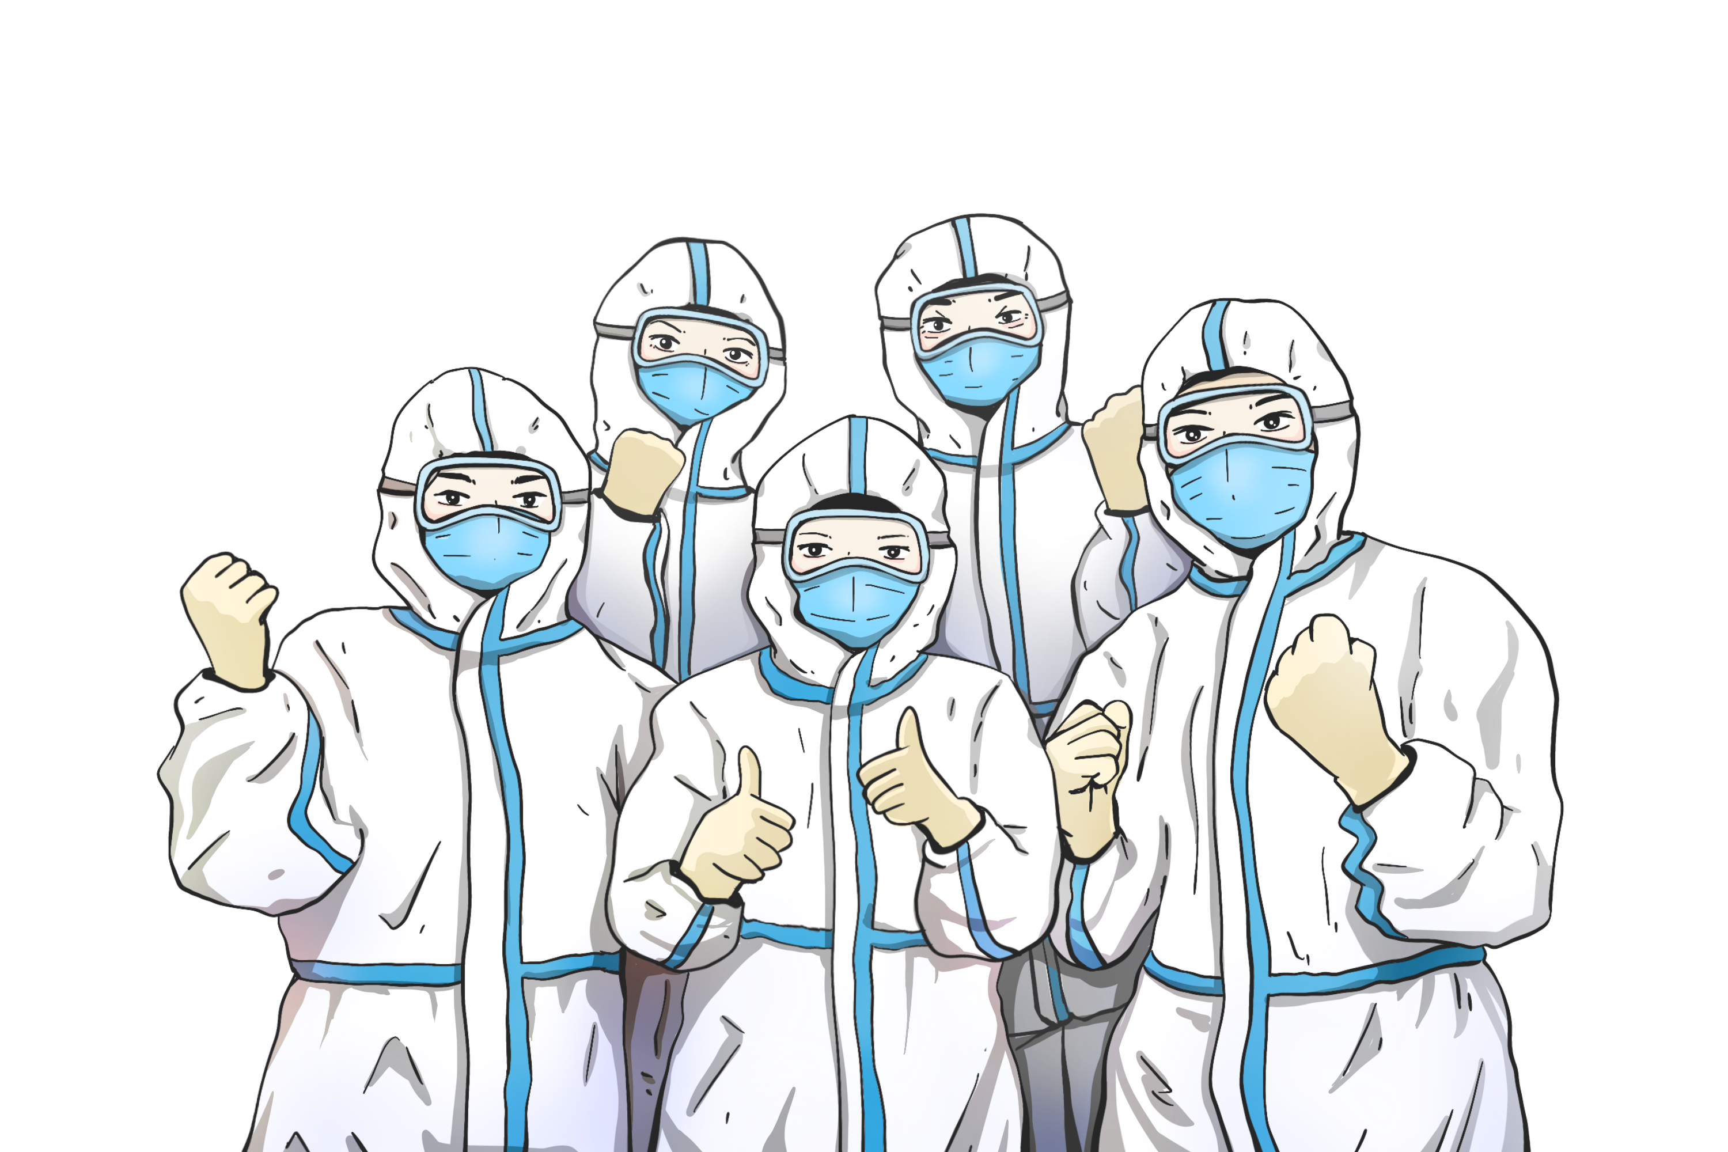
制作：后勤保卫处
方善勇 陈远

